Slide 1
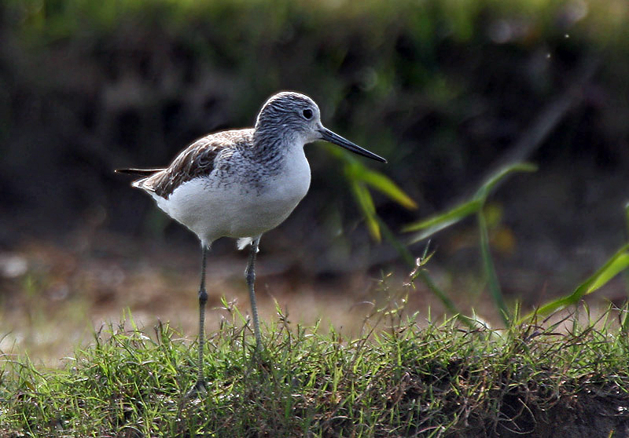
“ Лоокууттуун кэпсэтии”
Күннүк Уурастыырап
Лоокуут эбэтэр лооҥуут (лат. Tringa nebularia, нууч. большой улит) — бадараан көтөрө, улахан чөкчөҥө. Тумса кыратык үөһэ өҕүллүүлээх. Атаҕа хараҥа, уһун, көтөрүгэр кутуругуттан уһун. Кэлин өттө уонна кынатын анна үрүҥ, атын өттө бороҥ дьүһүннээх буолар.
Атыыра кынатын уһуна 178-194 мм, ыйааһына - 155-180 г. Тыһыта кынатын уһуна - 181-195 мм, ыйааһына - 148-195 г.
Саха сирин соҕуруу өттүгэр үөскүүр, ареалын хотугу кирбиитэ 65-с кэтирээһининэн ааһар.

Slide 2
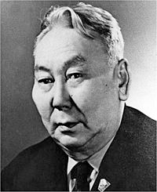
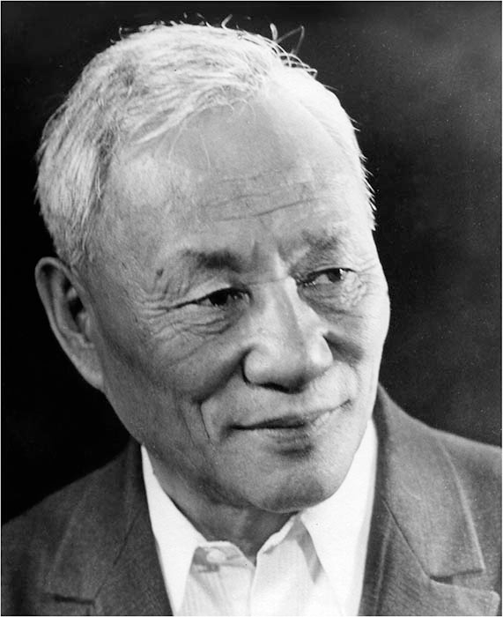
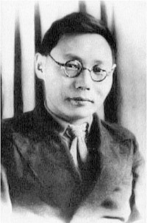
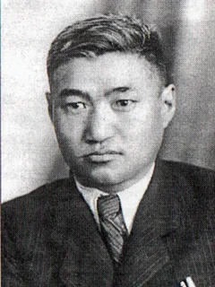
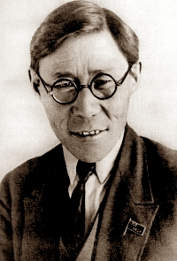
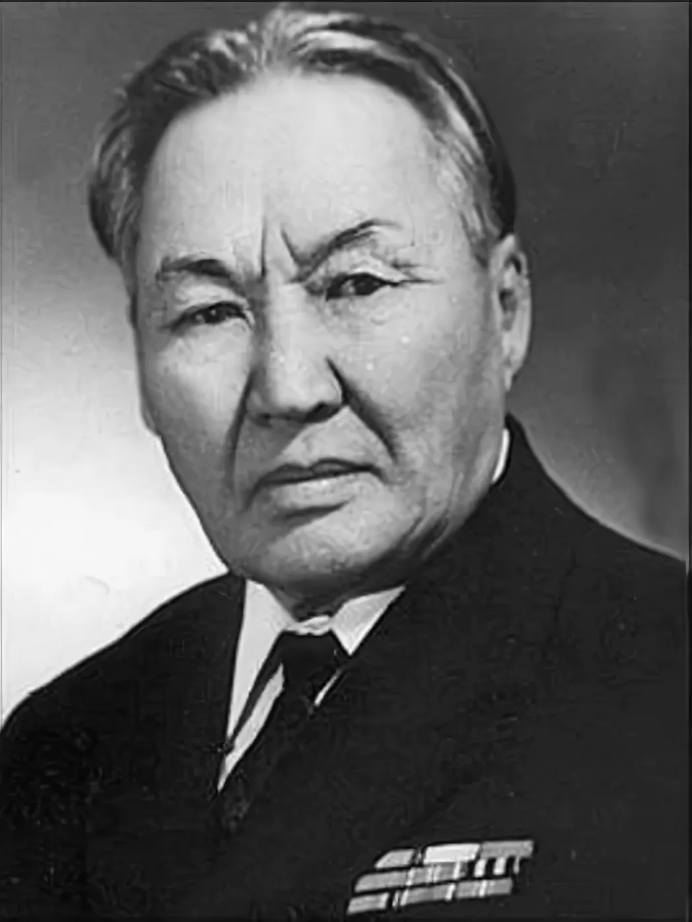
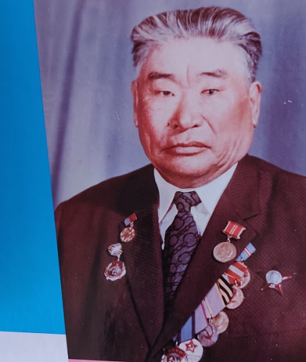
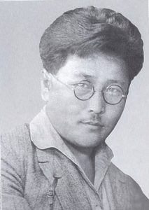
Кимнээхтиин бултаабытый?

Slide 3
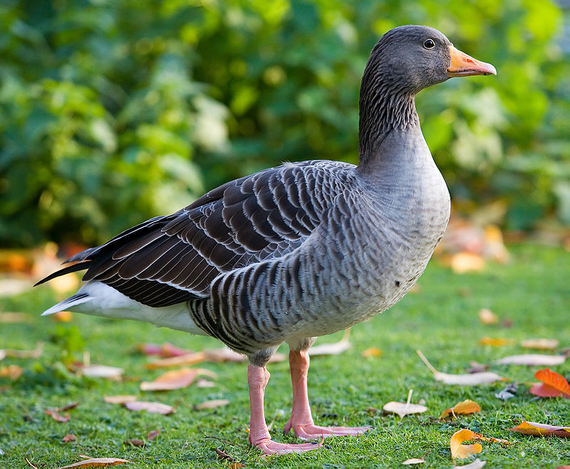
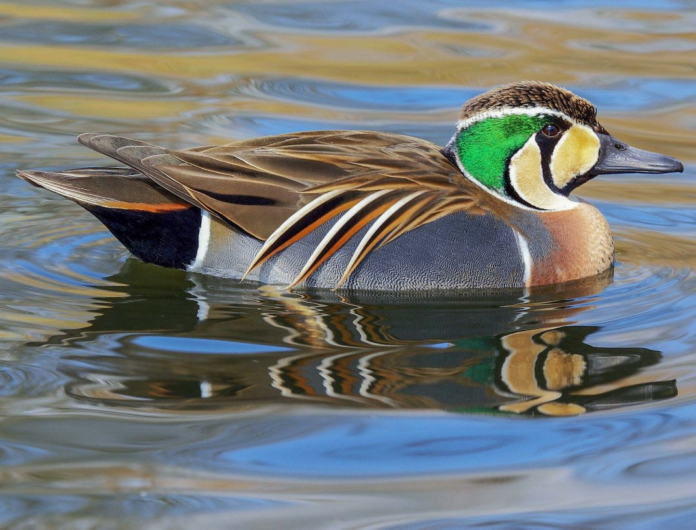
Мороду Хаас

Slide 4
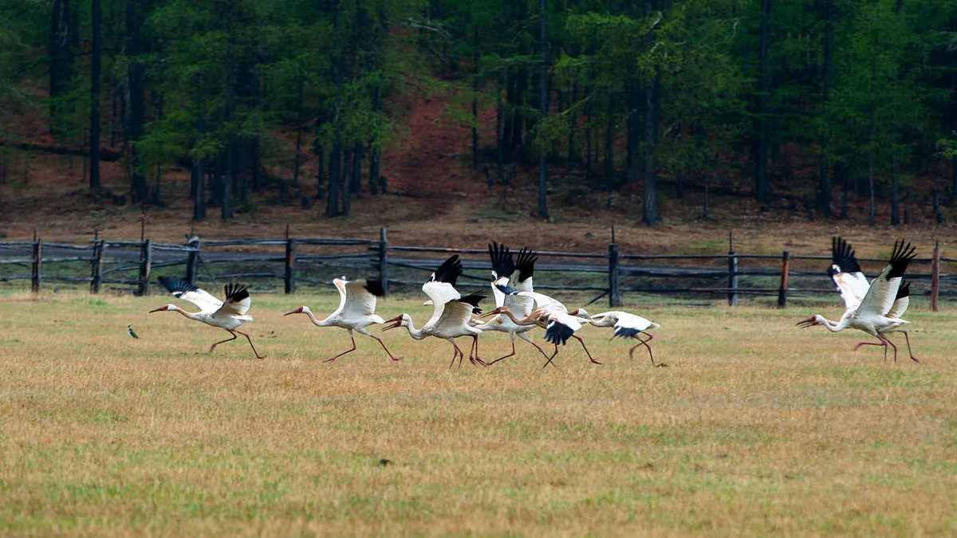
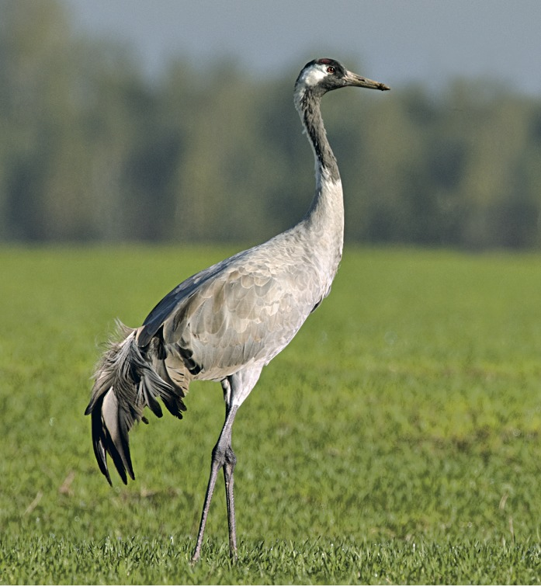
Кыталык Туруйа

Slide 5
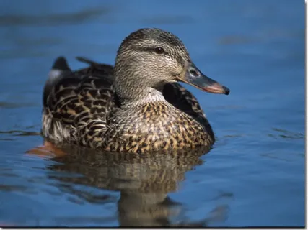
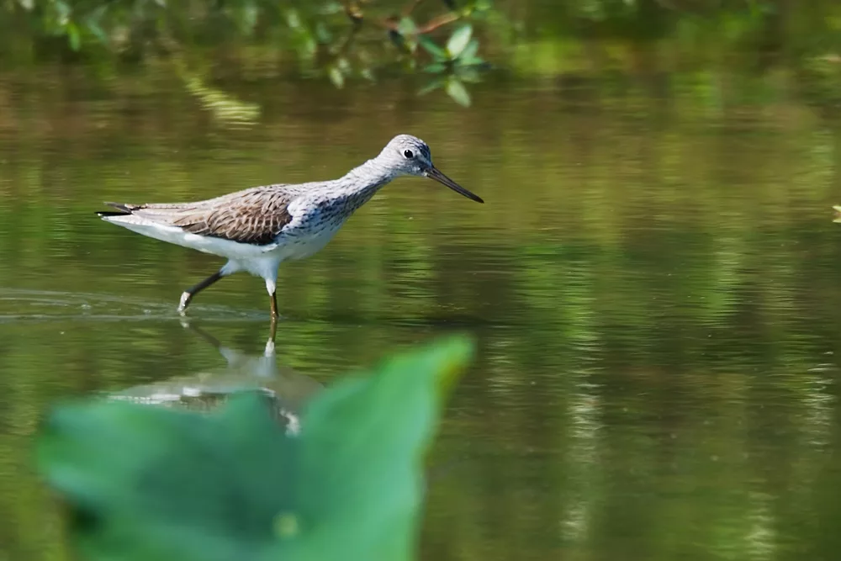

Моонньоҕон Чөкчөҥө
Кривошапкина Валентина Семеновна
ГБПОУ «ХОК»
им.Н.Е. Мординова-Амма Аччыгыйа

